Slide 1

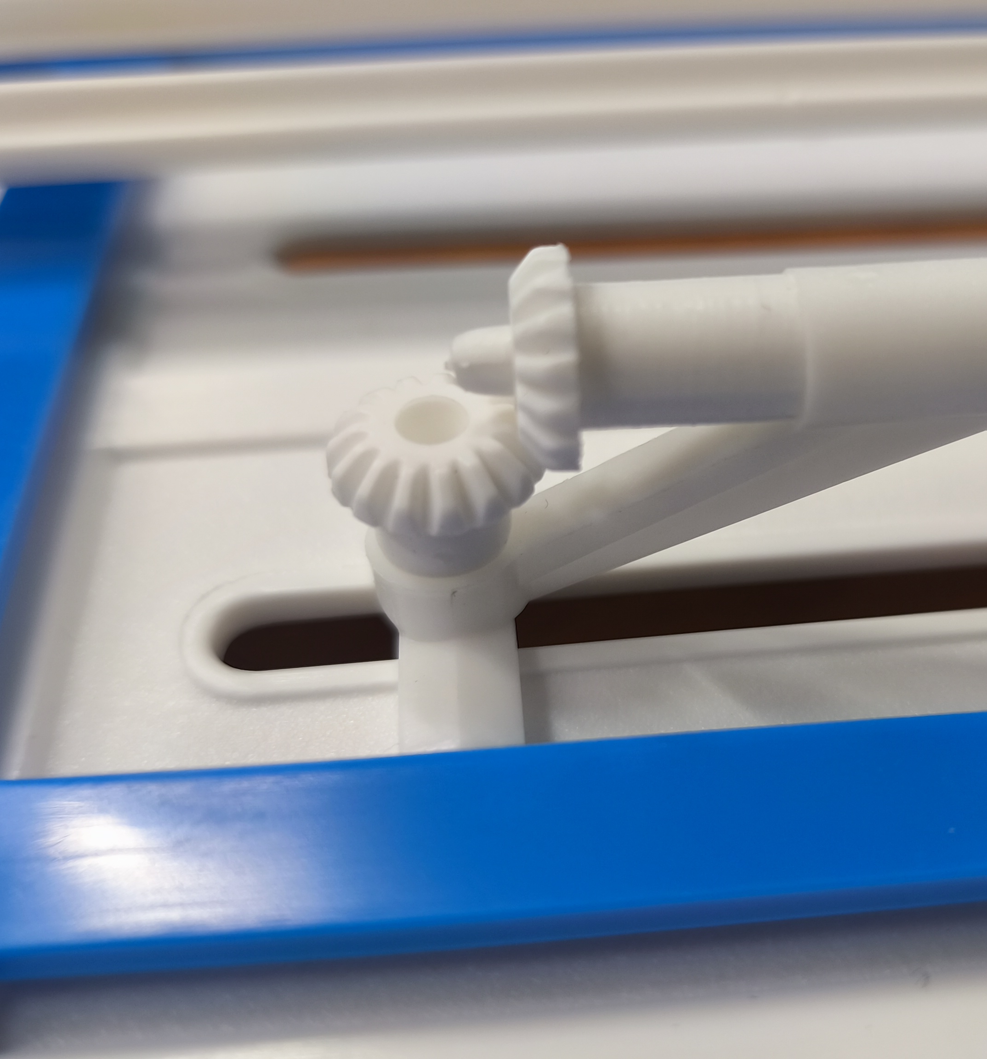
Výměna ozubeného kola na uchycení hráče
Hokej
Pravou rukou uchyťte ozubené kolo táhla (označené žlutě). Tlačte zároveň nahoru a do strany.
Levou rukou uchyťte ozubené kolo hráče (označeno modře). Tlačte směrem vzhůru.
Při správném vychýlení ozubeného kola táhla vyjmete ozubené kolo hráče.
Pro vložení nového ozubeného kola táhla postup opakujte jen s tím rozdílem, že na ozubené kolo hráče budete lehce tlačit směrem dolů

